Slide 1
WEB期末作業
記帳系統
S07352009 危浚宏

Slide 2
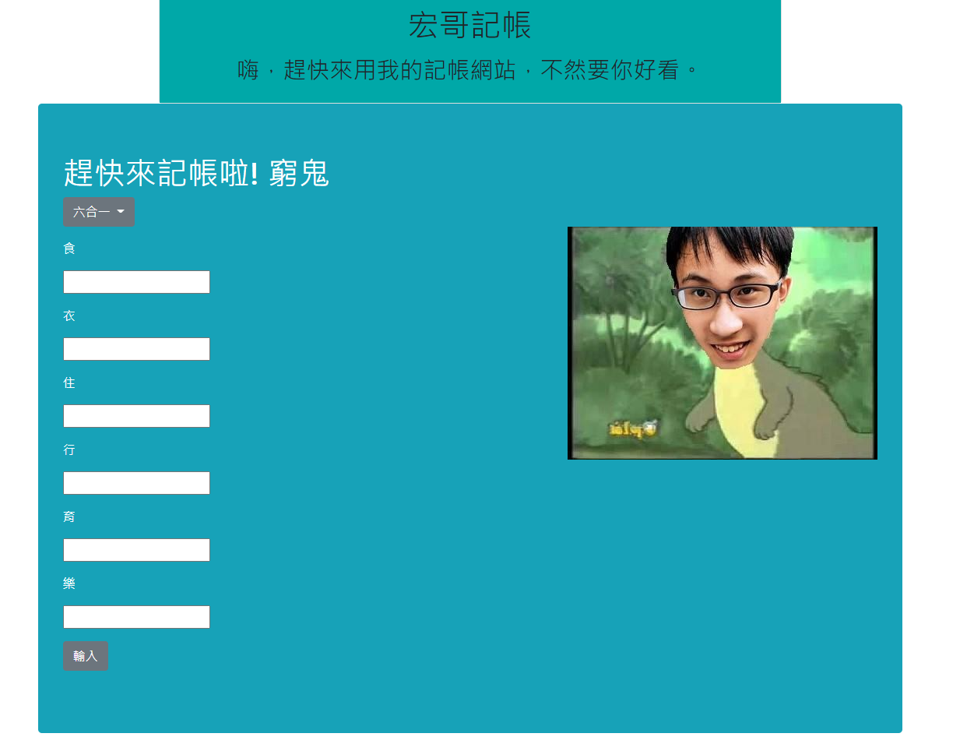
主畫面
1

Slide 3
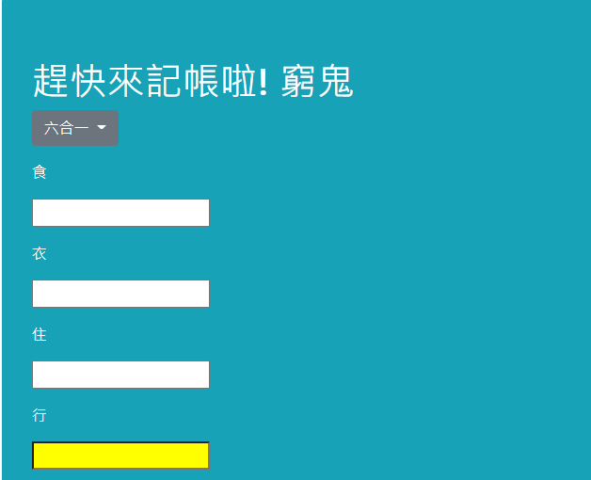
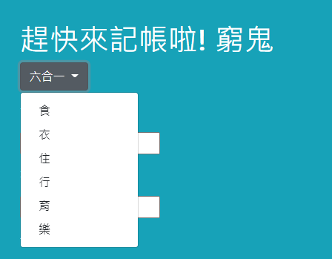
下拉選單
選擇該字會變色成黃色可警惕自己已輸入或者想要變更不動
2

Slide 4
卡片
01
使用卡片當作標題
02
擬定訪綱
03
04
進行訪談
05
06
3

Slide 5
Jumbotron& container
01
02
使用container以及jumbotron
把jumbotron放在container裡面
使jumbotron出來時兩邊會留白
03
04
05
06
4

Slide 6
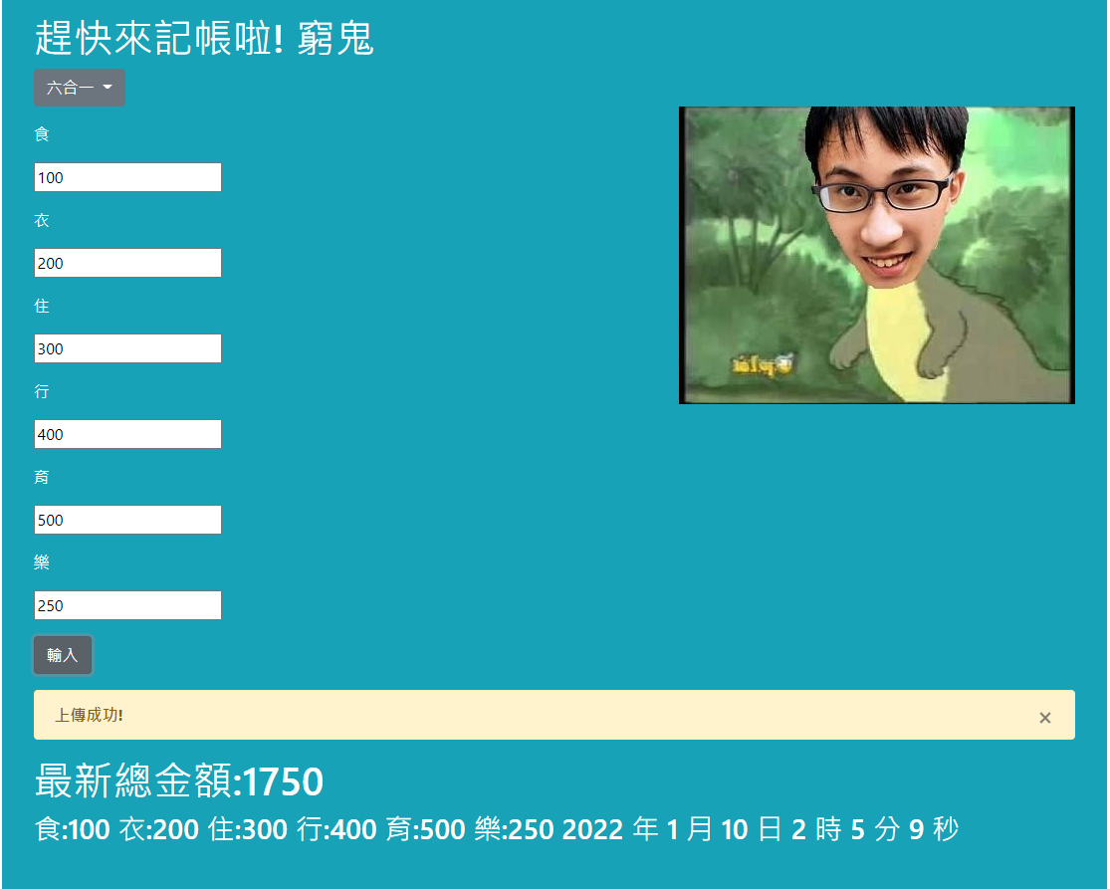
警告&按鈕
01
02
03
04
05
06
點擊輸入後會顯示
5

Slide 7
記帳
01
02
輸入數字後會顯示該次輸入總金額，
以及每個分別的花費還有當下時間
03
04
05
06
6

Slide 8
01
02
03
Thanks for Watching !
04
05
06
7

